Slide 1
MODELOS DE PRIORIZACIÓN DE EXPEDIENTES
07-01-2010

Slide 2
Índice
1. INTRODUCCIÓN: CONCEPTOS BÁSICOS
2. SCORING DE RECUPERABILIDAD
3. AJUSTE DE TASAS DE RECUPERACIÓN A GRUPOS DE RIESGO
4. EVALUACIÓN DEL PROCESO DE MODELIZACIÓN
5. OTROS MODELOS DE PRIORIZACIÓN
6. CONCLUSIONES FINALES

Slide 3
INTRODUCCIÓN: CONCEPTOS BÁSICOS
MODELO DE PRIORIZACIÓN DE CLIENTES
Objetivos de un Modelo de Priorización de Clientes
Dada una cartera de clientes sobre los que se va a realizar una determinada acción (de recuperación, comercial, …); se pretende conocer cuál es el cliente al cuál dicha acción debe de serle aplicada en primer lugar
Cuando la acción es de recuperación, los clientes pueden ordenarse en base a:
    La mayor probabilidad (PR) de posible de recuperación
    La mayor proporción (RR) de recuperación posible
    La mayor cantidad absoluta (EAD) de recuperación posible en términos económicos
    Una combinación de los anteriores conceptos

Slide 4
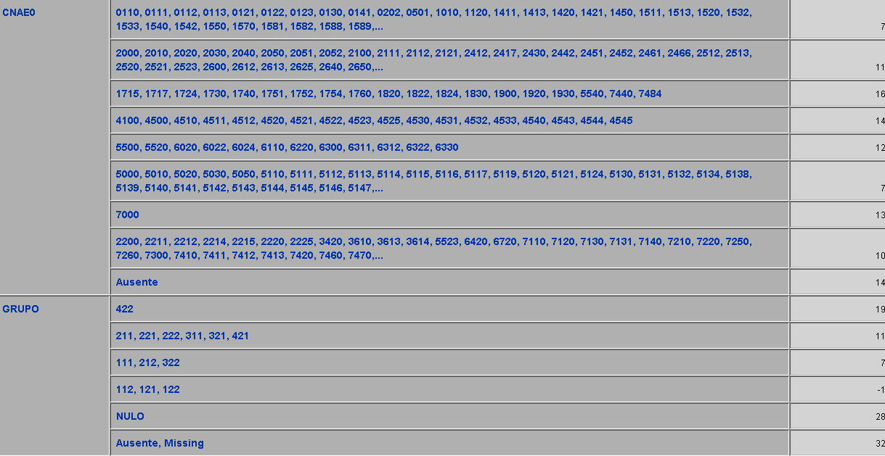
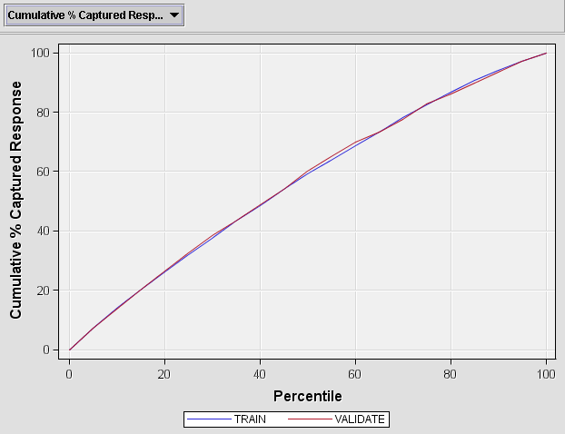

INTRODUCCIÓN: CONCEPTOS BÁSICOS
MODELO DE PRIORIZACIÓN DE CLIENTES
Medidas de Priorización
Una medida de priorización es una función que permite la ordenación de los clientes dentro de una cartera
  Medida en base a PR:
    Si se ha construido un modelo donde se distinguen dos grupos de clientes, aquellos donde no se recupera nada (Grupo 0) de aquellos en los que se recupera algo (Grupo 1), una primera medida sería ordenar a los clientes en base a la salida de un modelo logístico donde se ordenen los clientes de menor a mayor probabilidad de no recuperar algo. En estos modelos cabe aplicar metodología de Tarjetas de Puntuación y por tanto crear grupos de clientes (scorecardbins)

Slide 5
INTRODUCCIÓN: CONCEPTOS BÁSICOS
MODELO DE PRIORIZACIÓN DE CLIENTES
Medidas de Priorización
Una medida de priorización es una función que permite la ordenación de los clientes dentro de una cartera
  Medida en base a RR:
    En ocasiones, puede que lo más importante para una entidad sea la capacidad de recuperación, en este sentido, existen modelos que permiten estimar el Ratio de Recuperación, y por tanto a mayor ratio, más pronto debe de ser atendido el cliente. En general este tipo de modelos, cuando se hace exposición por exposición no suele dar resultados muy buenos, planteándose en ocasiones la creación de modelos en dos etapas, donde por lo general se realizan agregaciones de clientes para suavizar irregularidades

Slide 6
INTRODUCCIÓN: CONCEPTOS BÁSICOS
MODELO DE PRIORIZACIÓN DE CLIENTES
Medidas de Priorización
Una medida de priorización es una función que permite la ordenación de los clientes dentro de una cartera
  Medida en base a EAD:
    La cantidad total impagada (Exposition At Default), informa de cuál es la máxima recuperación posible en términos absolutos, obviamente un cliente cuyo impago sea de 20000 euros, en igualdad de condiciones, debería aplicársele la acción de recuperación antes que a uno que ha dejado impagado 200 euros. Suponiendo que se tiene el dato de Impago, no cabe plantear modelos de EAD en sentido estricto (ya que estos se plantean para preveer cuál sería el uso de la línea de crédito a priori, antes del default), por tanto, en ausencia de ninguna metodología de modelización posible, el único método factible es la ordenación de clientes en base a la cantidad total impagada atacándose antes a aquellos que más impago han cometido

Slide 7
INTRODUCCIÓN: CONCEPTOS BÁSICOS
MODELO DE PRIORIZACIÓN DE CLIENTES
Medidas de Priorización
Una medida de priorización es una función que permite la ordenación de los clientes dentro de una cartera
  Medida mixta:
    Debido a que las medidas basadas en PR y RR son ciegas ante la posible recuperabilidad, mientras que una medida basada puramente en EAD no permite tener en cuenta si se va a tener o no recuperación, parece interesante construir una medida que tenga en cuenta dichos factores y que por construcción informe de la recuperación media esperada por cada exposición:
    E[Recuperacion] = PR RR EAD

Slide 8
INTRODUCCIÓN: CONCEPTOS BÁSICOS
MODELO DE PRIORIZACIÓN DE CLIENTES
Priorización y estimación de la recuperación agregada
En este estudio se ha adoptado un enfoque mixto de modo que:
  Cada deudor tiene asociado un PR
  Cada deudor tiene asociado un RR
  La recuperación esperada por deudor viene como resultado del producto (supuesto de independencia) de los factores:
        PE = PR · RR · Importe_Impagado
Los clientes se priorizan en función de la mayor recuperación esperada

Slide 9
1. INTRODUCCIÓN: CONCEPTOS BÁSICOS
2. SCORING DE RECUPERABILIDAD
3. AJUSTE DE TASAS DE RECUPERACIÓN A GRUPOS DE RIESGO
4. EVALUACIÓN DEL PROCESO DE MODELIZACIÓN
5. OTROS MODELOS DE PRIORIZACIÓN
6. CONCLUSIONES FINALES

Slide 10
SCORING DE RECUPERABILIDAD
GRUPOS DE RECUPERACIÓN
Concepto de Probabilidad de recuperación
  En esta parte se ha construido una variable de tipo 0 – 1 de modo que 0 significa que no se ha tenido recuperación ninguna, mientras que con 1 se tiene que ha habido algún grado de recuperación
  Mediante la técnica de Credit Scoring se trata por un lado de asociar a cada exposición una determinada probabilidad de que se recupere o bien nada o bien una proporción de la cantidad expuesta al riesgo, y por otro se analiza si los grupos de riesgo creados (25 en total) discriminan suficientemente bien el riesgo existente

Slide 11
SCORING DE RECUPERABILIDAD
GRUPOS DE RECUPERACIÓN
Variables de Entrada
Se han considerado las variables de entrada proporcionadas por informa en cuanto a características generales de un deudor conocidas en el momento del default:
  -CNAE
  -Ratio de Equilibrio
  -Ratio de Endeudamiento
  -…
Variables de asignación de puntuación de scoring:
  -Scoring de Admisión
Variables de comportamiento de ventas:
-Ventas medias deudor
-Grupo de Series de Ventas

Slide 12
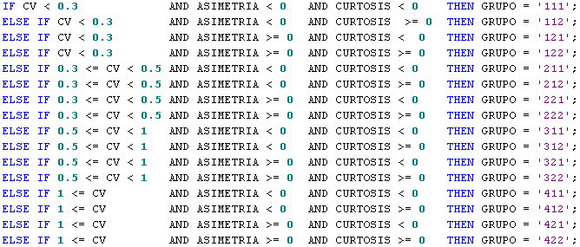
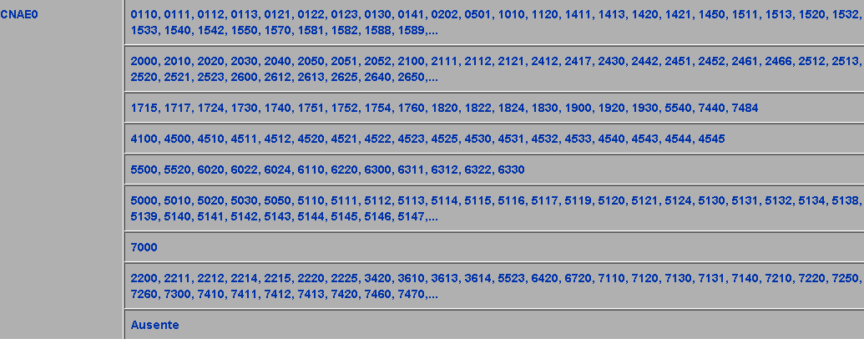
SCORING DE RECUPERABILIDAD
GRUPOS DE RECUPERACIÓN
Trameado de Variables
Se han trameado algunas variables para que tengan un contenido económico
  -CNAE: Se han considerado 7 grupos, junto con uno aparte y los missing
  -Grupo Series de Ventas: Se distingue entre las que tienen todas las ventas a 0, a missing, o bien en función de su coeficiente de homogeneidad, asimetría y curtosis

Slide 13
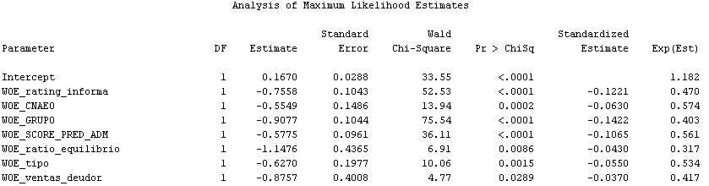
SCORING DE RECUPERABILIDAD
GRUPOS DE RECUPERACIÓN
Selección de Variables Explicativas
Se lleva a cabo un proceso de Stepwise para seleccionar variables significativas y eliminar las poco significativas en el modelo:

Slide 14

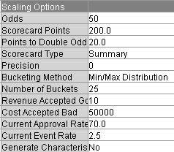
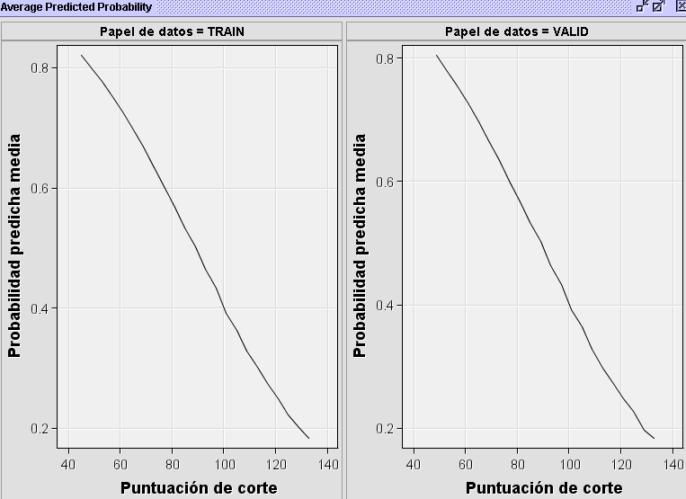
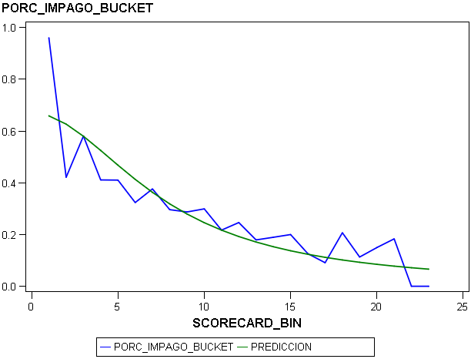
SCORING DE RECUPERABILIDAD
GRUPOS DE RECUPERACIÓN
Bucket de Recuperación
Se dejan las opciones por defecto en cuanto a la construcción de grupos homo-géneos de clientes (buckets) de un modelo de tarjeta de puntuación:

Slide 15
1. INTRODUCCIÓN: CONCEPTOS BÁSICOS
2. SCORING DE RECUPERABILIDAD
3. AJUSTE DE TASAS DE RECUPERACIÓN A GRUPOS DE RIESGO
4. EVALUACIÓN DEL PROCESO DE MODELIZACIÓN
5. OTROS MODELOS DE PRIORIZACIÓN
6. CONCLUSIONES FINALES

Slide 16
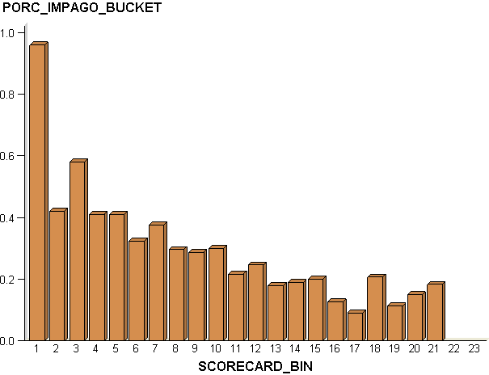
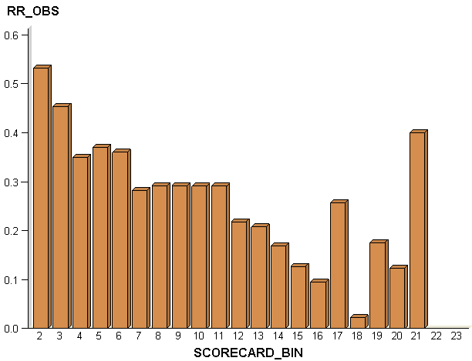
AJUSTE DE TASAS DE RECUPERACIÓN A GRUPOS DE RIESGO
ESTIMACIÓN DE UNA TASA DE RECUPERACIÓN
Coherencia en los grupos de riesgo
Teóricamente el modelo de scoring anterior otorga una menor puntuación (o mayor PR) a aquellos clientes donde se estima una mayor recuperación y viceversa, donde la recuperación estimada es menor
Se llegó a establecer grupos de riesgo (un máximo de 25) de menor a mayor puntuación. Como se observa cuando se usan Tasas de Recuperación Observadas, existe una tendencia decreciente (aunque con picos), conforme se asciende en puntuación
Conjunto Train
Conjunto Validation

Slide 17

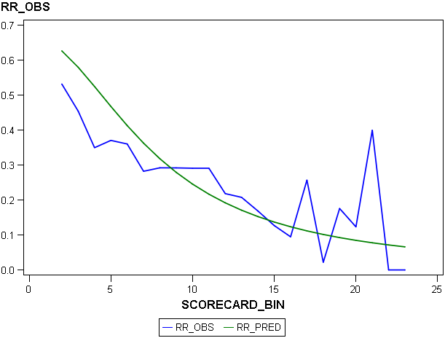
AJUSTE DE TASAS DE RECUPERACIÓN A GRUPOS DE RIESGO
ESTIMACIÓN DE UNA TASA DE RECUPERACIÓN
Alisado en grupos de riesgo
La coherencia implica que el nivel de recuperación no debe presentar “picos”, debe de ser una “función lisa” y siempre decreciente en función de la puntuación asignada (o bucket asociado al deudor)
La curva de calibración se traslada al conjunto de validación que no ha intervenido en su construcción
Conjunto Train
Conjunto Validation

Slide 18
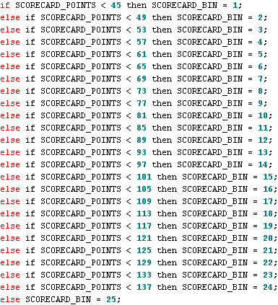
AJUSTE DE TASAS DE RECUPERACIÓN A GRUPOS DE RIESGO
PREDICCIÓN DE UNA TASA DE RECUPERACIÓN
Asociación de puntuaciones con buckets
Dada una determinada puntuación para un cliente le corresponde un bucket. La Tasa de Recuperación Estimada (RR), se obtiene:
  Averiguando el bucket de puntuación del cliente
  Aplicando la fórmula de paso:

Slide 19
1. INTRODUCCIÓN: CONCEPTOS BÁSICOS
2. SCORING DE RECUPERABILIDAD
3. AJUSTE DE TASAS DE RECUPERACIÓN A GRUPOS DE RIESGO
4. EVALUACIÓN DEL PROCESO DE MODELIZACIÓN
5. OTROS MODELOS DE PRIORIZACIÓN
6. CONCLUSIONES FINALES

Slide 20
EVALUACIÓN DEL PROCESO DE MODELIZACIÓN
PREDICCIÓN DE LA RECUPERACIÓN GLOBAL
Test Global de Coherencia
En este análisis para cada deudor se calcula una recuperación estimada igual a:
        REi = EM_Probabilityi · (1 / (1.4931 + 0.0258 Scorecard_Bini^2)) · Importe_Impagadoi
Por cada deudor existe una recuperación observada igual a:
        ROi = Recup_Totali
En un modelo estadístico, es normal de que exista por cada deudor discrepancias entre la RE y la RO.
Uno de los objetivos interesante es analizar si dichas discrepancias resultan mínimas

Slide 21
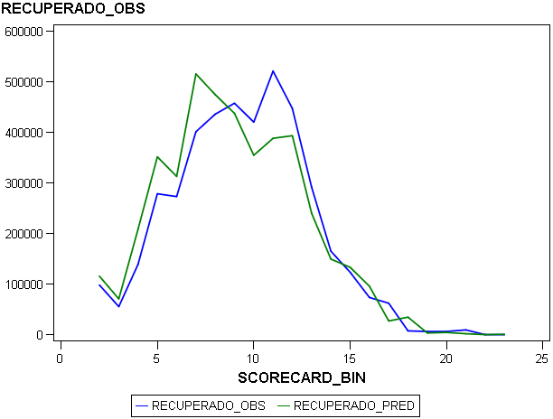



EVALUACIÓN DEL PROCESO DE MODELIZACIÓN
AGREGACIONES DE RECUPERACIÓN
Desviaciones Totales entre Agregaciones de Recuperación
Agregaciones por buckets (Desviaciones):
Desviación total:
Exceso de previsión
Defecto de previsión
La desviación entre los excesos y defectos predichos se anulan a nivel supra-agregado y da una estimación de menos del 1%

Slide 22
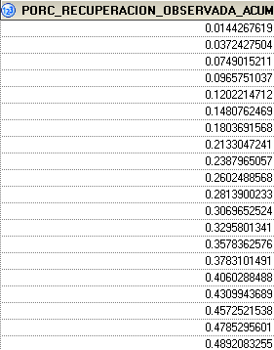
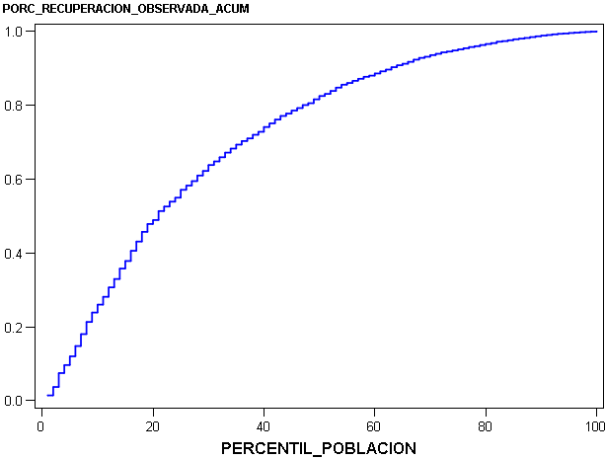

EVALUACIÓN DEL PROCESO DE MODELIZACIÓN
ORDENACIÓN DE CLIENTES Y ESTADÍSTICO POWER
Se comparan dos medidas de ordenación de clientes
Ordenación por importe impagado:
Con el 5% de los datos (de mayor importe) se habría obtenido un 12% de la recuperación total posible
Con el 20% de los datos (de mayor importe) se habría obtenido un 49% de la recuperación total posible

Slide 23
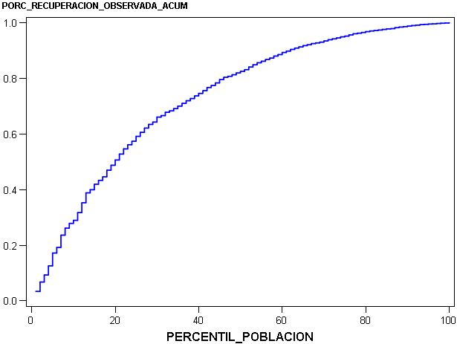
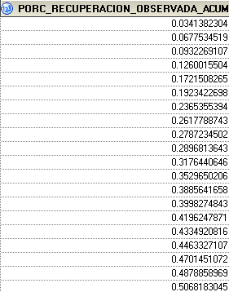

EVALUACIÓN DEL PROCESO DE MODELIZACIÓN
ORDENACIÓN DE CLIENTES Y ESTADÍSTICO POWER
Se comparan dos medidas de ordenación de clientes
Ordenación por recuperación esperada:
Con el 5% de los datos (de mayor importe) se habría obtenido un 17% de la recuperación total posible
Con el 20% de los datos (de mayor importe) se habría obtenido un 50% de la recuperación total posible

Slide 24
1. INTRODUCCIÓN: CONCEPTOS BÁSICOS
2. SCORING DE RECUPERABILIDAD
3. AJUSTE DE TASAS DE RECUPERACIÓN A GRUPOS DE RIESGO
4. EVALUACIÓN DEL PROCESO DE MODELIZACIÓN
5. OTROS MODELOS DE PRIORIZACIÓN
6. CONCLUSIONES FINALES

Slide 25
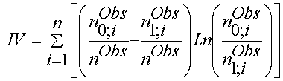

OTROS MODELOS DE PRIORIZACIÓN
SEGMENTACIÓN vs NO SEGMENTACIÓN
En la construcción de los modelos se comparó distintas alternativas
Segmentación por 4 segmentos en función del importe impagado (en función del máximo Information Value):
  0 a 1800
  1800.1 a 3700
  3700.1 a 30000
  30000.1 a 60000
Cuando se construye un modelo, en la tramificación, se cuenta, por cada tramo el número de clientes que han sido 0 y 1. El Information Value, es un agregado, para cada variable, de la cantidad de información que aporta cada tramo

Slide 26
OTROS MODELOS DE PRIORIZACIÓN
SEGMENTACIÓN vs NO SEGMENTACIÓN
Modelo Segmentado: Modelo No Segmentado:
Segmento 1: Desviación -4.1359% Desviación 11.63%
Segmento 2: Desviación 1.3340% Desviación 18.42%
Segmento 3: Desviación -11.0729% Desviación 10.10%
Segmento 4: Desviación 21.4199% Desviación -47.35%
Desv. Agregada Total: -1.31% Desv. Agregada Total: -0.9457%

Slide 27
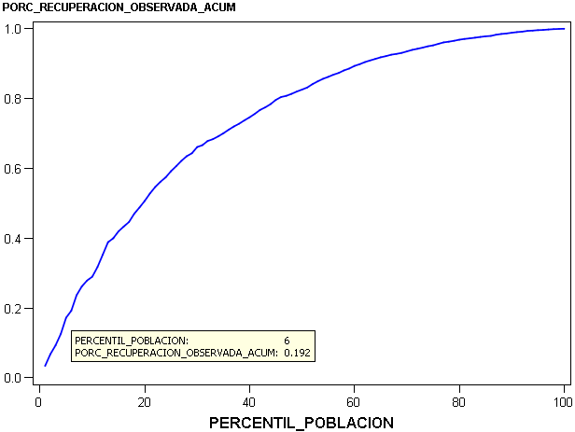

OTROS MODELOS DE PRIORIZACIÓN
SEGMENTACIÓN vs NO SEGMENTACIÓN
En la realidad no se puede operar por segmentos, sino que debe establecerse una ordenación global:
En el modelo segmentado, en cada segmento, la Curva de Lorentz tienen de área:
  Segmento 1: 0.63
  Segmento 2: 0.60
  Segmento 3: 0.64
  Segmento 4: 0.56
En ninguno de los segmentos se supera el nivel
del modelo global:
- Por segmentos quedaría como: (1) 0.64 (2) 0.59
(3) 0.65 (4) 0.57

Slide 28



OTROS MODELOS DE PRIORIZACIÓN
SEGMENTACIÓN vs NO SEGMENTACIÓN
Introducción de la frecuencia Nyquist: Estimación de Recuperaciones
La frecuencia Nyquist es una variable que se construye a partir de las series temporales de ventas. Aunque a nivel de ordenación, es algo inferior al modelo completo, se muestra más estable en términos globales tal y como se muestra a continuación:
La Transformada de Fourier Discreta de una serie temporal permite la construcción de sus componentes principales ortogonales. Dos de esas componentes (las reales) son:
-La suma agregada (dividida por la raiz de N)
-La frecuencia Nyquist cuya expresión es:
Un análisis de la sensibilidad, muestra que si los coeficientes a y b varían entre 0.66 – 0.81 y 0.28 – 0.34 entonces el error global predicho del recobro se queda por debajo del 10%

Slide 29
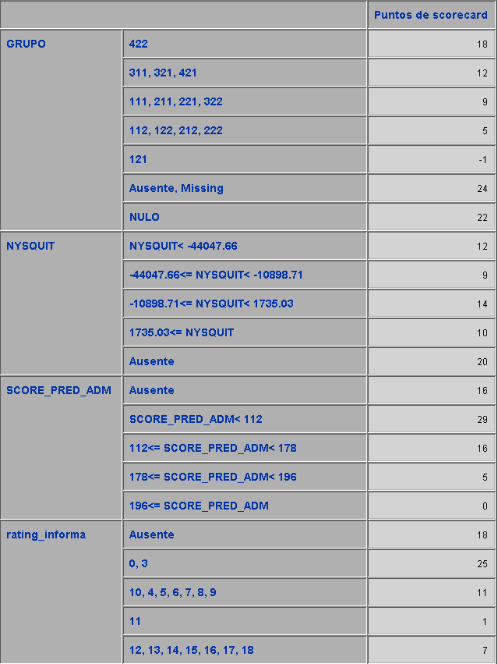
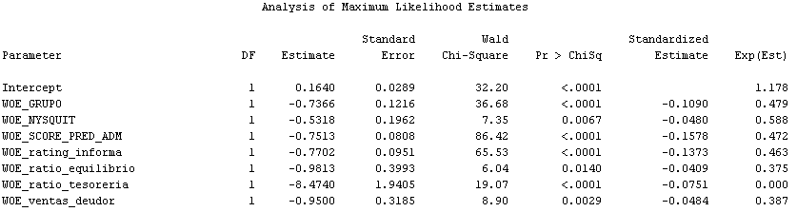
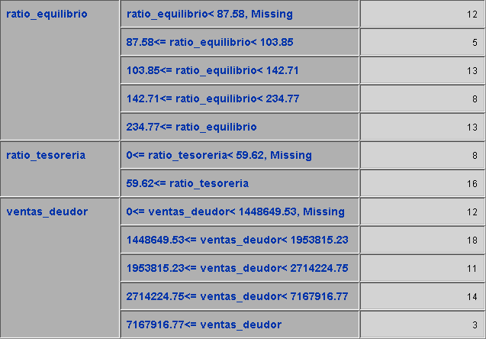
OTROS MODELOS DE PRIORIZACIÓN
MODELO CON FRECUENCIA NYQUIST
Este modelo conviene ser usado en caso de que el objetivo principal no sea la priorización, sino la estimación global de la recuperación, ya que en términos agregados (bajo idénticas condiciones) aproxima mejor a la tasa global de recuperación

Slide 30
OTROS MODELOS DE PRIORIZACIÓN
MODELO CON FRECUENCIA NYQUIST
Desviación por Segmentos:
Segmento 1: Desviación 2.37%
Segmento 2: Desviación 1.56%
Segmento 3: Desviación 0.59%
Segmento 4: Desviación -5.41%
Desv. Agregada Total: -0.8139%

Slide 31
OTROS MODELOS DE PRIORIZACIÓN
SEGMENTACIÓN vs NO SEGMENTACIÓN
Conclusiones:
Un modelo global establece una ordenación total, frente a una parcial de uno segmentado
En un modelo global se consigue en total una mayor aproximación a la recuperación total que en el segmentado (aunque por tramos, el segmentado supera)
A nivel de ordenación, el modelo global es ampliamente superior al segmentado (incluso por segmentos)
Las características de la series de ventas de un deudor añade información significativa tanto al modelo de priorización como al de recobro

Slide 32
OTROS MODELOS DE PRIORIZACIÓN
SEGMENTACIÓN vs NO SEGMENTACIÓN
Conclusiones:
Se plantean 2 tipos de modelos en función de lo que se desee realizar:
  Modelo 1: Usa menos variables explicativas, y permite establecer una priorización con un
  elevado nivel de ordenación. Se comporta pero en
  la predicción de las tasas de recobro
  Modelo 2: Permite predecir las tasas de recobro de un modo más estable que el anterior,
  usa un mayor número de variables explicativas. Se
  comporta peor en términos de ordenación y/o prio-
  rización de expedientes

Slide 33


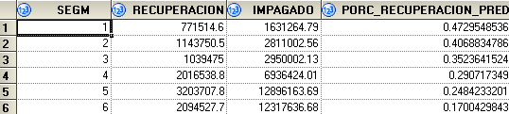
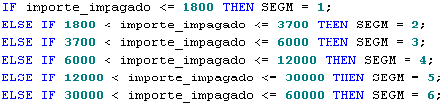
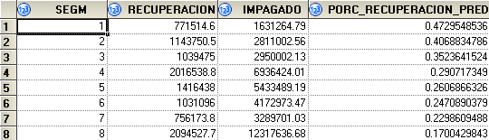
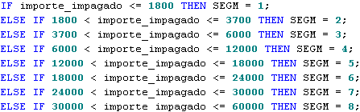
OTROS MODELOS DE PRIORIZACIÓN
ORDENACIÓN TRIVIAL POR IMPORTE IMPAGADO
¿Basta usar sólo la variable importe impagado?
Se realiza una segmentación por importe impagado en distintos grupos y se calcula la recuperación parcial en base a la existente en el conjunto train para cada segmento (aplicándola al conjunto de validación):
  Caso de 4 grupos:
  Caso de 6 grupos:
  Caso de 8 grupos:

Slide 34
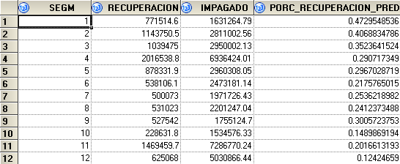
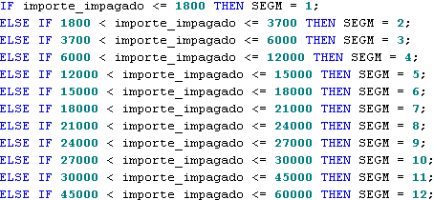
OTROS MODELOS DE PRIORIZACIÓN
ORDENACIÓN TRIVIAL POR IMPORTE IMPAGADO
¿Basta usar sólo la variable importe impagado?
Se realiza una segmentación por importe impagado en distintos grupos y se calcula la recuperación parcial en base a la existente en el conjunto train para cada segmento (aplicándola al conjunto de validación):
  Caso de 12 grupos:

Slide 35
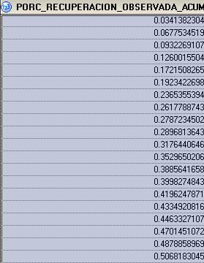
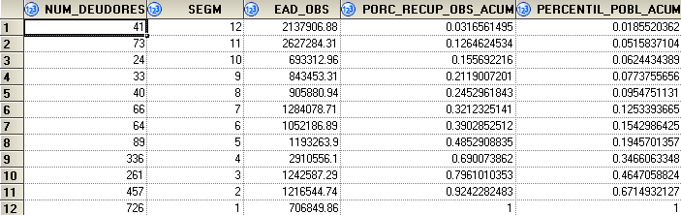
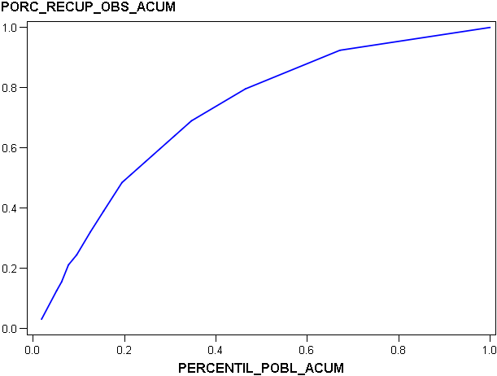
OTROS MODELOS DE PRIORIZACIÓN
ORDENACIÓN TRIVIAL POR IMPORTE IMPAGADO
¿Basta usar sólo la variable importe impagado?
Comparación de ordenaciones:
  Modelo Agregado por Rentabilidad Esperada Modelizada:
  Modelo Agregado por Rentabilidad Esperada no Modelizada

